Slide 1
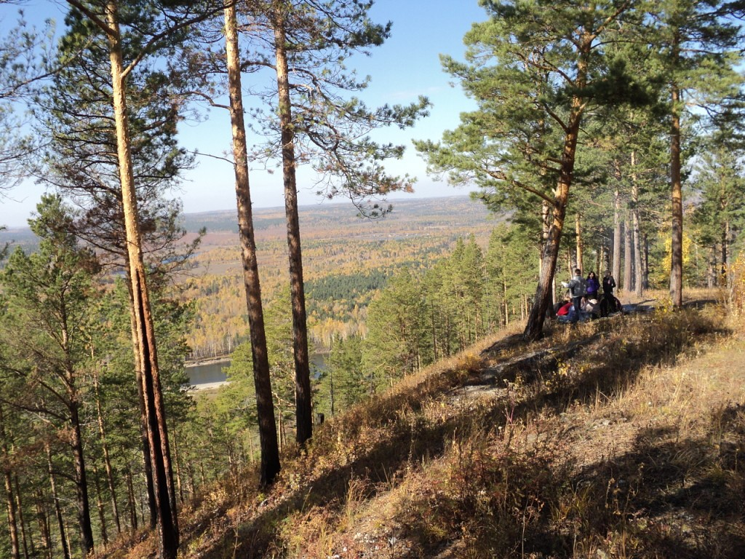
Шелеховскому
р а йо н у – 25!

Slide 2
Первым документом, который дал старт новому муниципальному образованию,
является решение Малого Совета Иркутского областного Совета народных депутатов от 20 января 1993 года
«Об образовании Шелеховского района»,
в котором имеется запись:
… «выделить из Иркутского района территорию общей площадью 200,6 тыс.га
и образовать Шелеховский район,
включить в него:
Шаманский, Подкаменский, Баклашинский сельские Советы народных депутатов и Большелугский поселковый Совет народных депутатов».

Slide 3
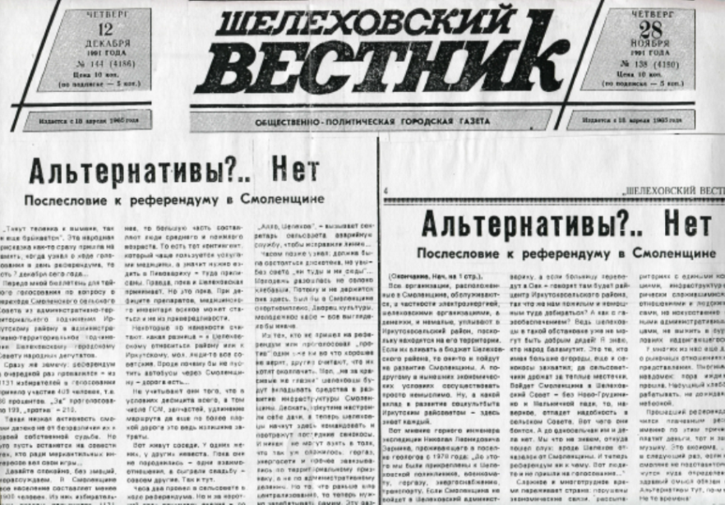
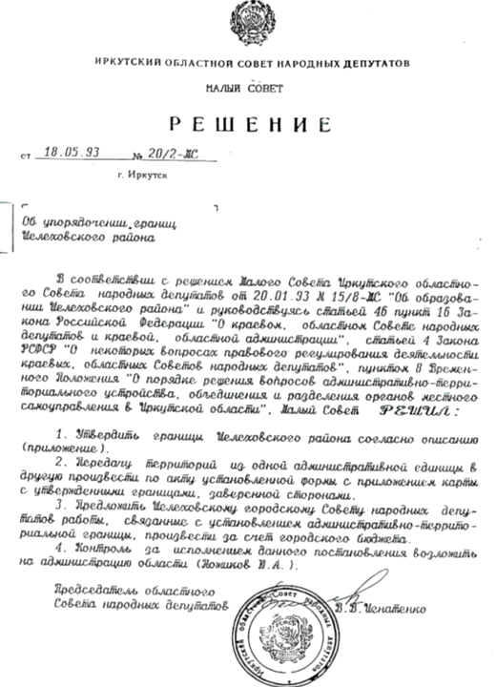
За год до образования района в близлежащих сельских поселениях проводились референдумы, где население близлежащих сел решали вопрос: «Остаться в Иркутском районе, или войти в состав Шелеховского района?»
Жители Смоленщины решили
остаться в составе Иркутского района.
Жители Баклашей большинством голосов приняли решение
о присоединении к Шелеховскому району.
Согласно протоколу шестой сессии Баклашинского сельского Совета народных депутатов от 26 декабря 1991 года : «общее число избирателей на тот момент составляло 1542 человека.
Из них «приняло участие в голосовании 1263 человека, из которых
за переход в г. Шелехов проголосовало 1175 человек, против 86
2 бюллетеня признано недействительными».

Slide 4
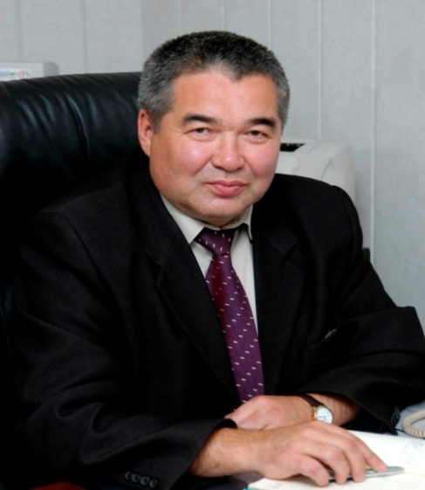
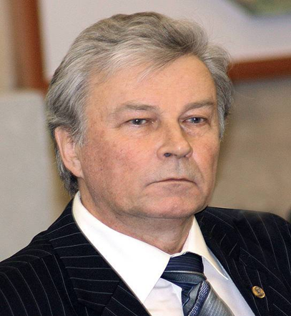
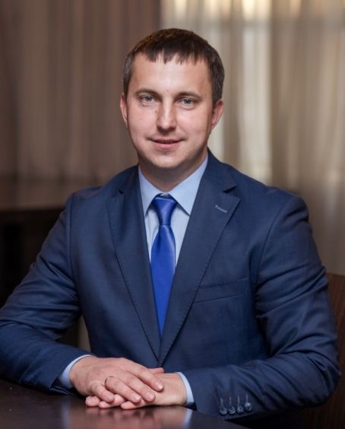
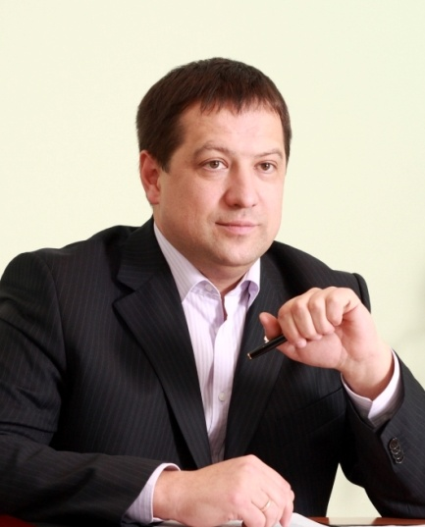
Руководители Шелеховского района
Юрий Александрович СЮСИН
Мэр ШМР (с 2005по 2010.г.г.)
Сергей Витальевич
ПОЛЯКОВ
Мэр г. Шелехова (2002-2005)
Председатель Думы г. Шелехова
(с 2002 по 2005г.г.)
Владислав Викторович
ПОЗДНЯК
Глава администрации г. Шелехова
(1991-1994),
Мэр г. Шелехова (1994-2002),
Председатель Думы г. Шелехова
(с1994 по 2002г.г.)
Александр Юрьевич ЛОБАНОВ
Мэр ШМР ( с2010 по2013г.г.), Председатель Думы (с 2005 по 2008г.г.)
Максим Николаевич МОДИН
Мэр Шелеховского
муниципального района
(с марта 2014 года)

Slide 5
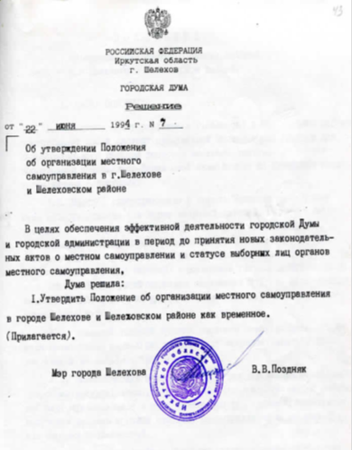
23 февраля 1999 года зарегистрирован
«Устав Шелеховского муниципального образования», а в сентябре этого же года, Шелеховский район внесён в Федеральный реестр муниципальных образований Российской Федерации.

Slide 6
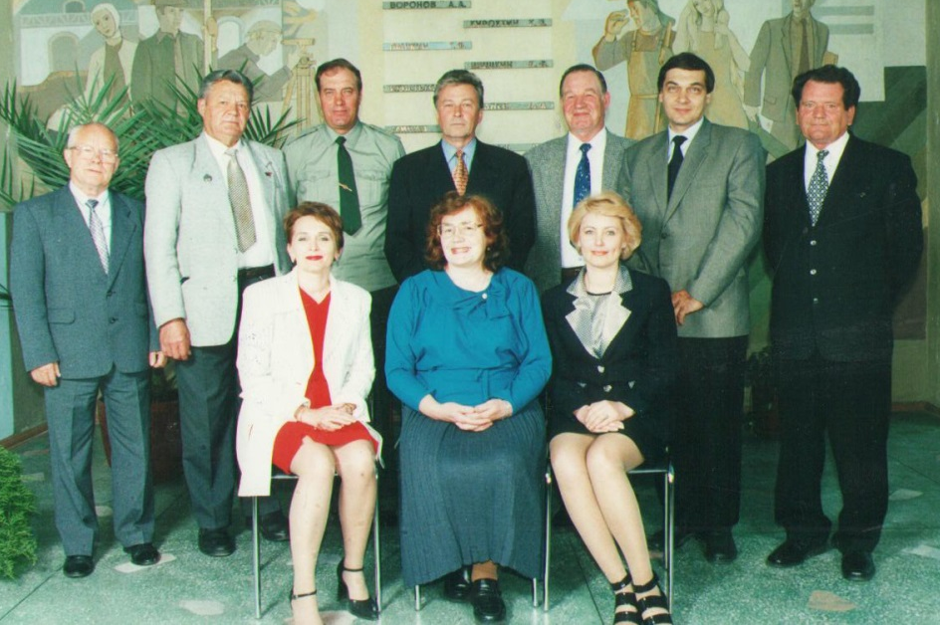
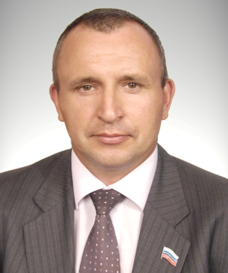
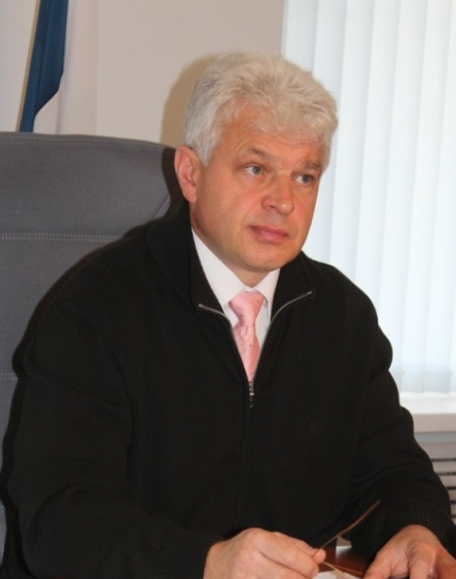
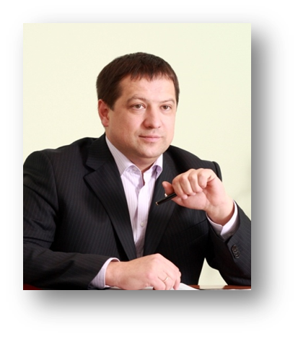
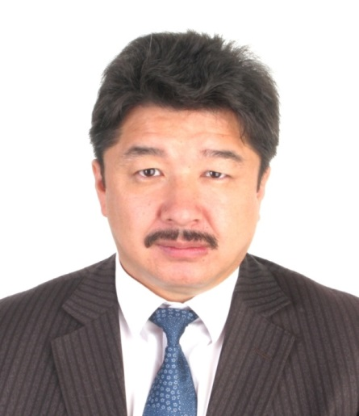
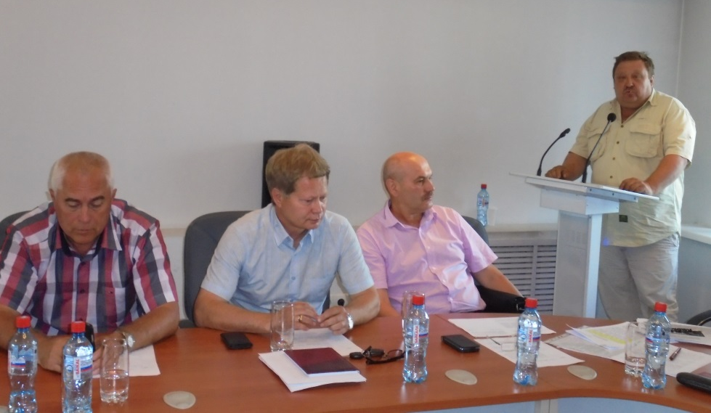
Дума Шелеховского муниципального района
Депутаты Дума первого Созыва, 1994 год
Андрей Николаевич
СОЛДАТЕНКО
(с 2013 по 2016 годы)
Алексей Юрьевич
ТЕНИГИН
(с ноября 2016 года )
Александр Юрьевич ЛОБАНОВ
(с 2005 по 2008г.г.)
Михаил Савельевич
БАРЛУКОВ
( с 2008 по 2013 годы)
Заседание Думы шестого Созыва, 2015 год

Slide 7
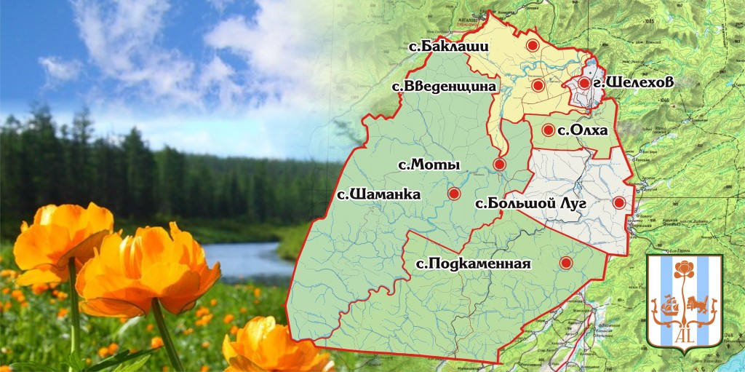
Шелеховский район граничит на юге с муниципальным образованием «Слюдянский район», на севере и западе – с Ангарским муниципальным районом, на востоке – с Иркутским муниципальным образованием.
Общая площадь Шелеховского района составляет 202 тыс.га.
(0,3% территории Иркутской области), из которых:
165 тыс.га занимает лесной массив,
8,3 тыс.га – земли сельскохозяйственного назначения
(в том числе 1,6 га пашня),
28,7 тыс.га прочие.

Slide 8
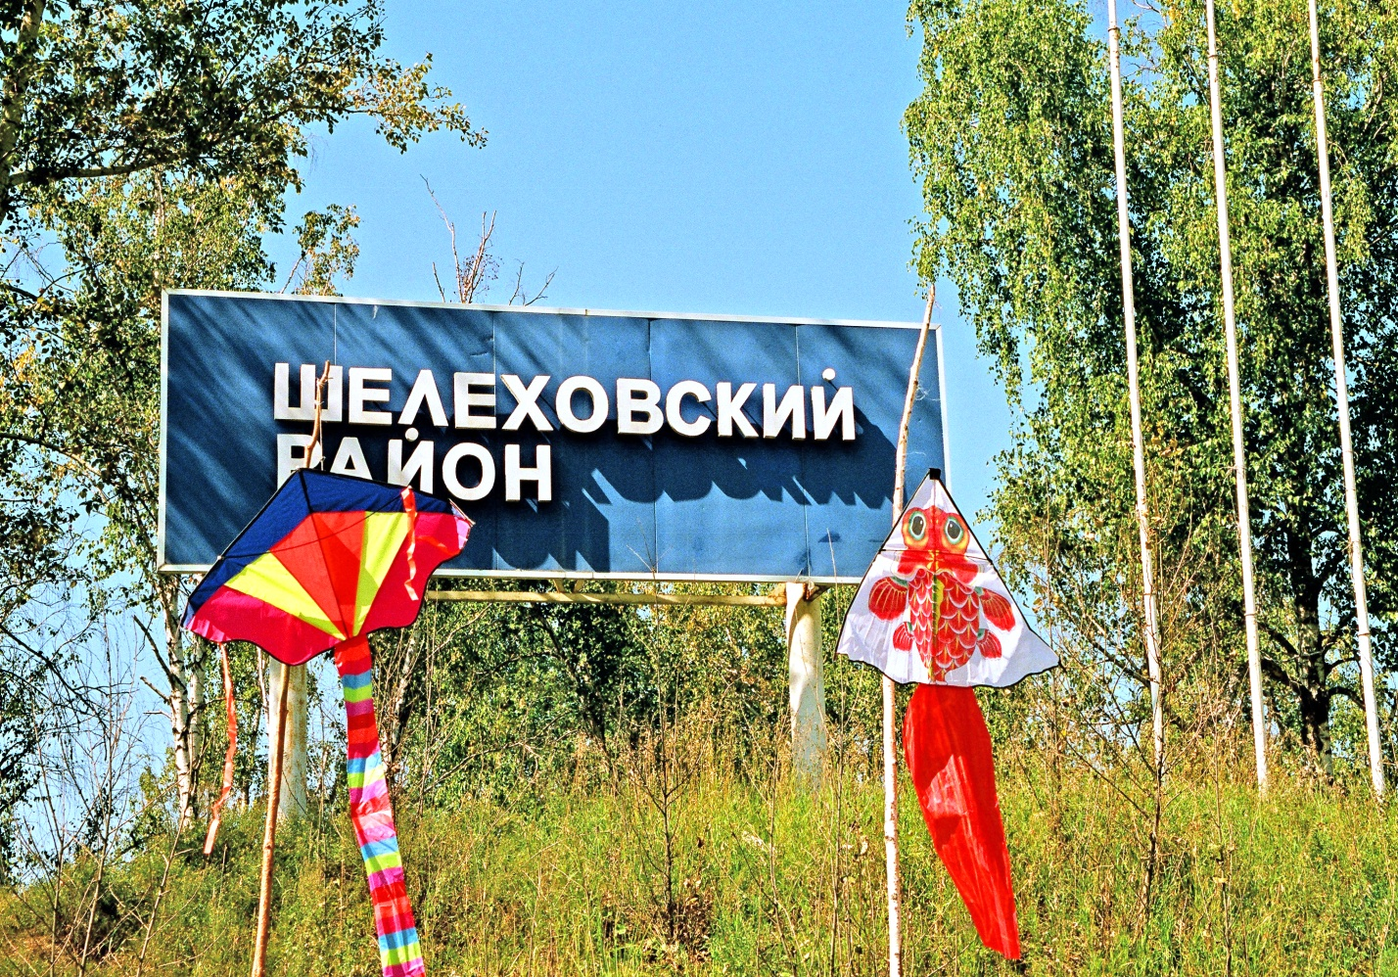
Для тебя, моя земля, песни лучшие.
Для тебя любовь свою берегу,
Здесь родимые края, песни русские.
А без песен я прожить не могу.
Валерий Шашлов
С днём рождения!

Slide 9
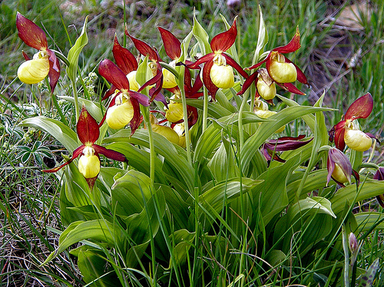
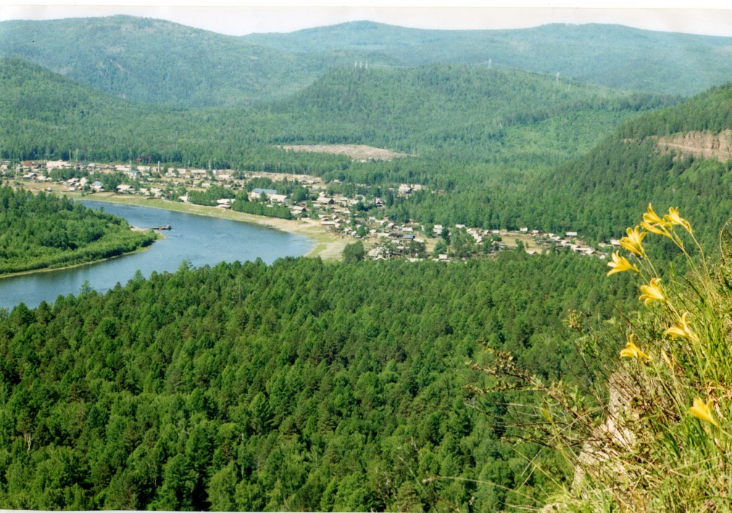
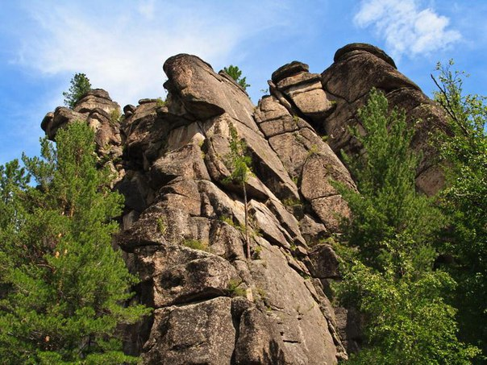
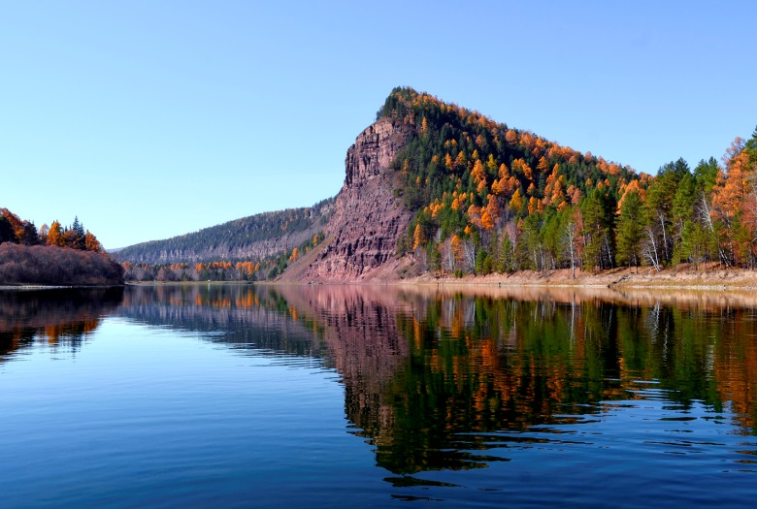
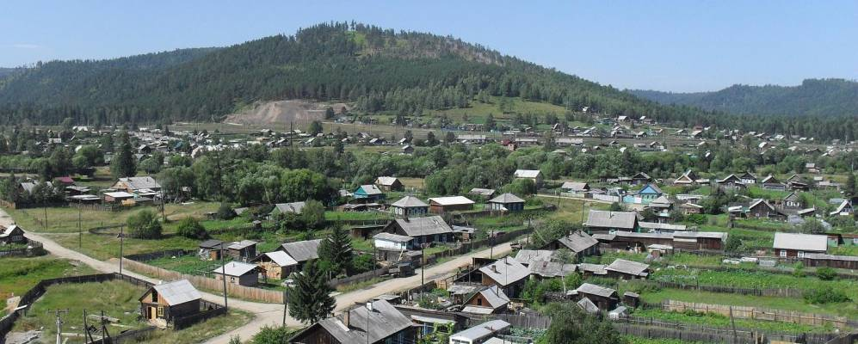

Slide 10
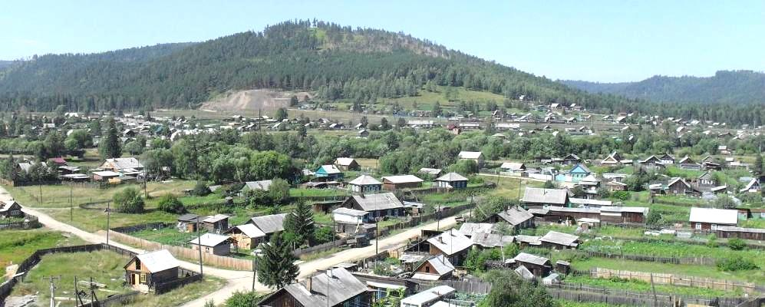
Большелугское городское поселение
Включает: поселок Большой Луг, железнодорожные остановочные пункты Рассоха, Огоньки, Орленок, Ягодный.
Образовано более 55 лет назад.
Площадь поселения – более 26 000 га.
Численность населения более 5824 человек.
Природные ресурсы: Ханчинское месторождение углисто-глинистых сланцев, сырья для производства керамзита – легкого наполнителя бетона. Запасы по всем категориям 20 млн. м3.

Slide 11
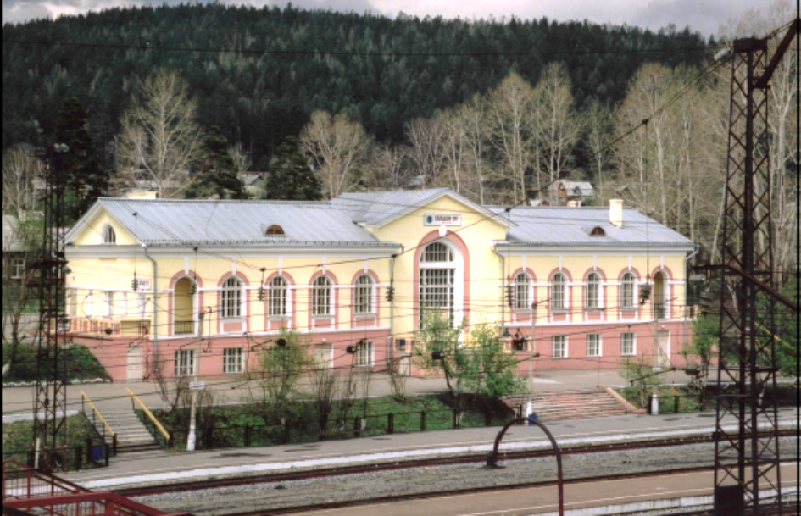
Железнодорожный вокзал в посёлке Большой Луг. 1997г.

Slide 12
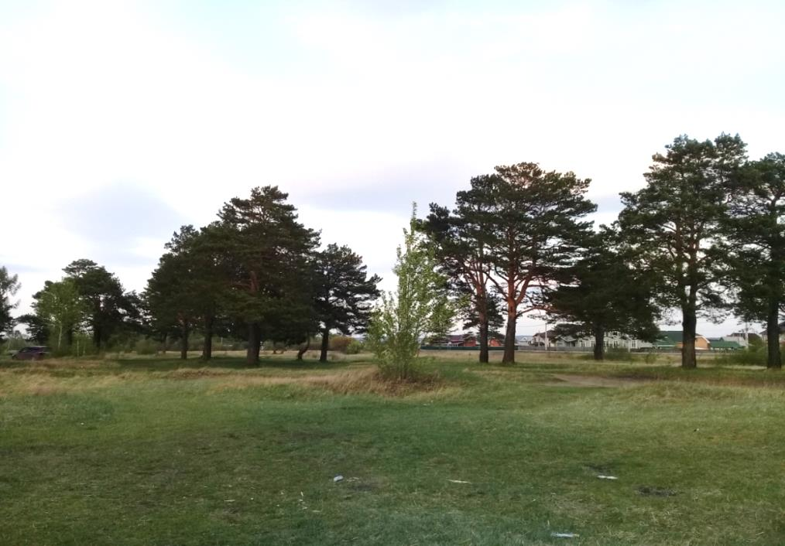
Баклашинское сельское поселение
Площадь поселения – 20 997 га.
Численность населения:
более 7500 человек.
Природные и рекреационные ресурсы:
«Введенские» месторождения суглинков и глин (в 1,5 км к югу от г. Шелехова) запасы – 2,5 млн.м3;
-в районе с. Пионерск существуют археологические памятники стоянки древнего человека периода неолита
(1-е тыс.до н.э.);
- в районе с. Пионерск, на левом берегу Иркута есть уникальное в ботаническом плане место - остров Березовый, на котором произрастают
12 видов Орхидных, занесенных в Красную Книгу
Включает села Баклаши, Введенщина, Пионерск, пос. Чистые Ключи.
Образовано 31 декабря 2004 года История самих сел много больше, как, например, села Введенщина, отметившего уже свое трехсотлетие.

Slide 13
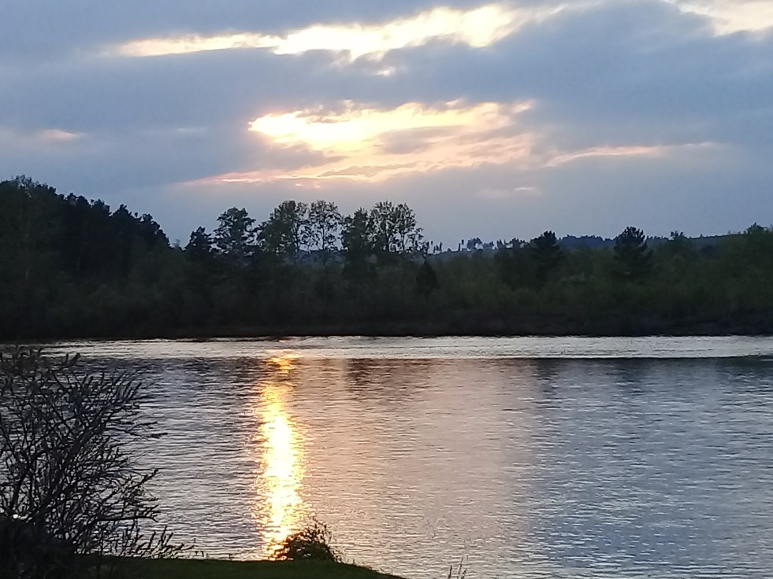
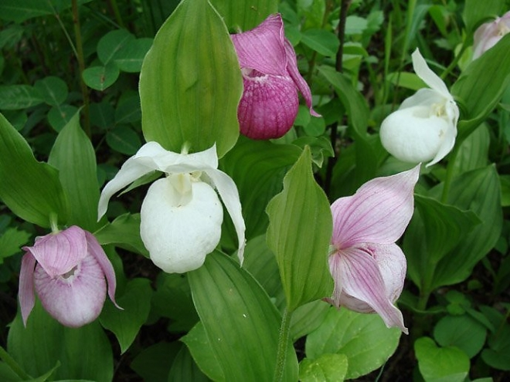
Вдоль берега золотистые,
Воды прохладные, чистые,
Царство родное лучистое
Богатыря Иркута.
Татьяна АНГАРСКАЯ

Slide 14

Включает: село Олха, поселки Летняя и Дачная и 44 садоводства
Образовано в 1994 году
(истории села Олха более 300лет)
Площадь - 8753 га.
Численность населения: 2065 человек.
О л х и н с к о е
с е л ь с к о е
поселение
Природные и рекреационные ресурсы: месторождение минеральных и питьевых подземных вод «Олхинское»;
- месторождения гранитов «Орленок», «Олхинское», «Скалистый»
(запасы не менее 200 млн. м3);
месторождение известняка
«Олхинское»
(запас 30 млн. тонн);
- скальники Олхинского поселения
«Старуха», «Идол», «Витязь»,
старинные усадьбы памятников
истории и архитектуры XIX –
начала XX века;
- Свято-Никольский приход.
Общий вид на село Олха, 2004 год

Slide 15
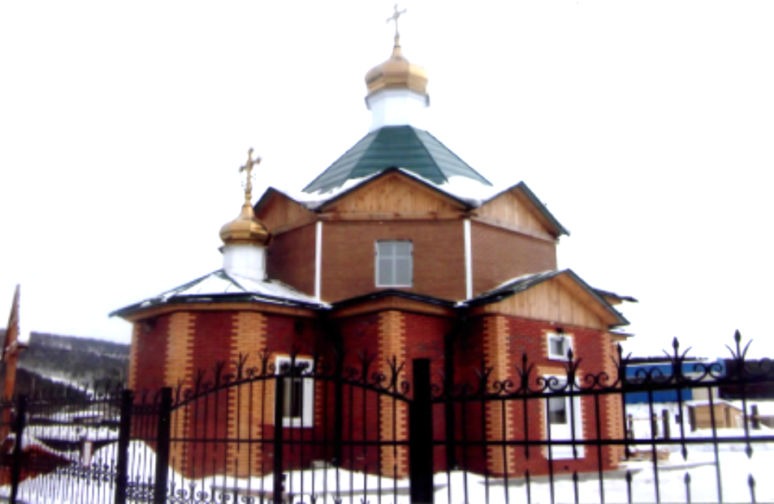
Храм Николая Чудотворца в селе Олха, 2011 год

Slide 16
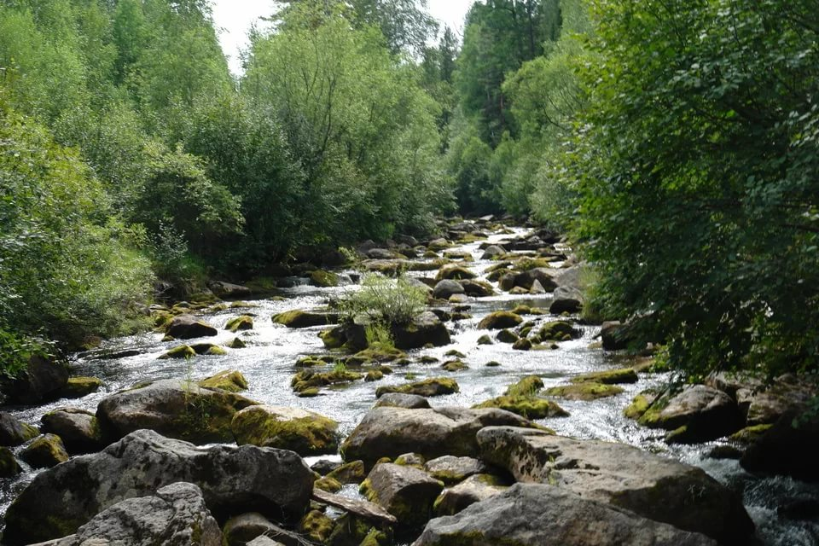
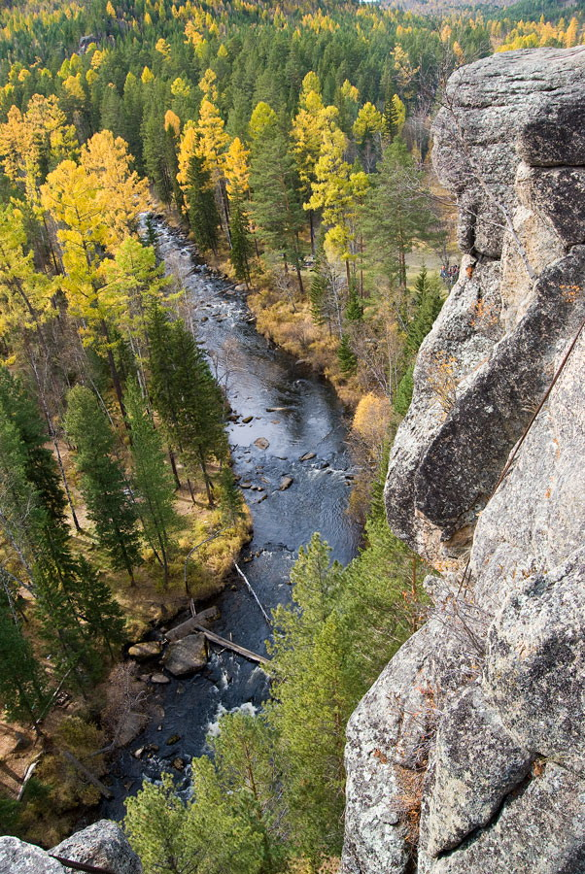
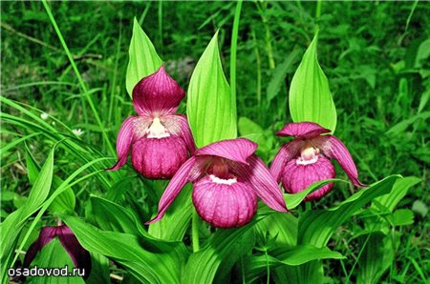
МАЛАЯ РОДИНА
Быть ли может что-то ближе,
Быть милее и родней?..
Дом, калитка и булыжник
На дороге перед ней…
Над рекой склонившись, ива
Разговор ведёт с волной.
Дремлют скалы молчаливо,
Наслаждаясь тишиной.
По сосновым кронам белка
Живо прыгает, резвясь.
А в саду… в саду ранетка
Раскраснелась. Налилась…
Мне до боли в сердце дорог –
Здесь живу я с малых лет –
Этот край, родной посёлок…
Нет на свете лучше мест!..
Алексей ГАВРИКОВ

Slide 17
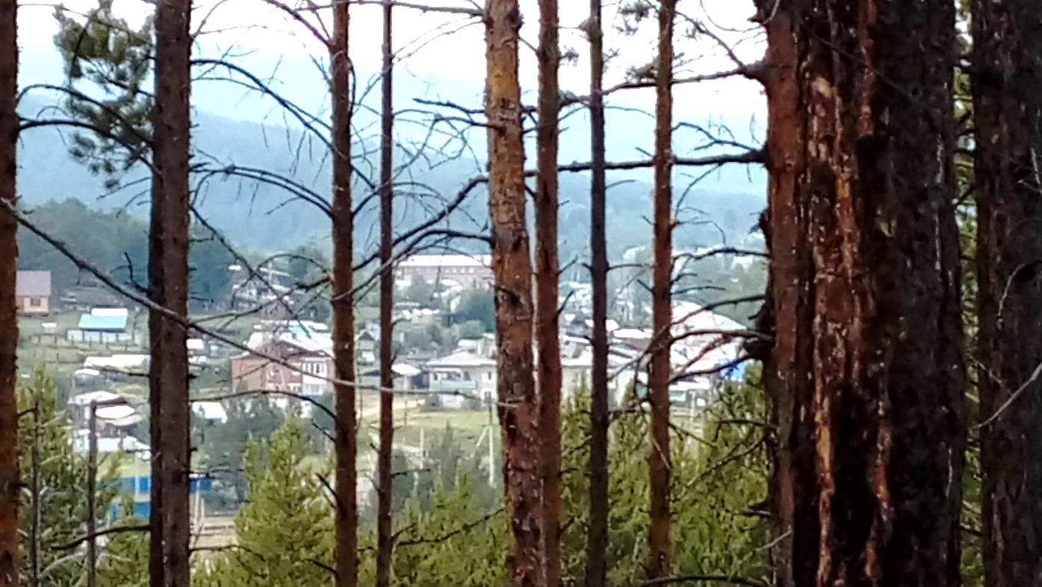
Подкаменское сельское поселение
Включает село Подкаменная,
поселки Большая Глубокая, Глубокая, Граматуха, Источник, Родниковый, Санаторный, Трудный, Хузино.
Образовано 20 января 1976 года
Как остановочный пункт ВСЖД
возник в 50-е годы.
Площадь поселения: 32624 га.
Численность населения: 1045 человек

Slide 18
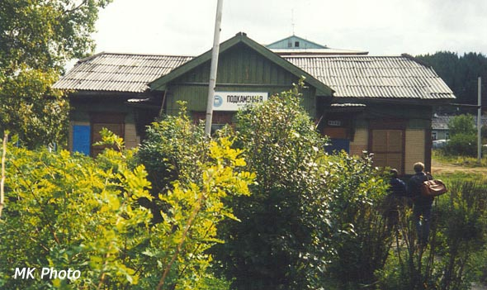
Природные ресурсы: Лесные. Лесообразующие породы: сосна, лиственница, кедр, береза, осина;
-ценные промысловые животные: кабарга, изюбрь, лось, кабан, косуля, соболь, медведь, рябчик, глухарь и другие животные;
- уникальны природные достопримечательности - скальники: «Фараон», «Ворон» и «Витязь»

Slide 19
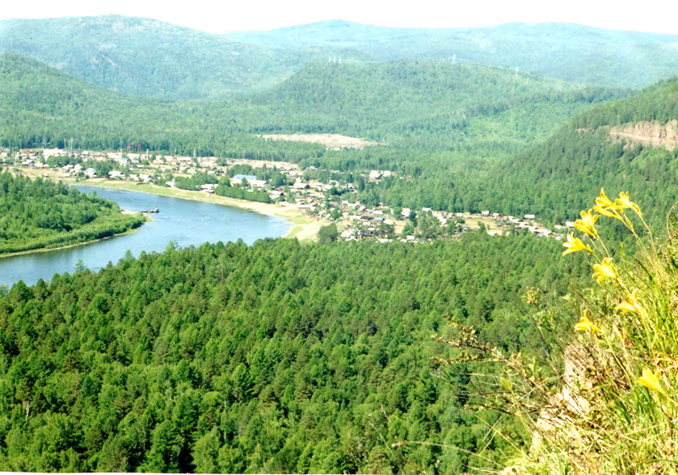
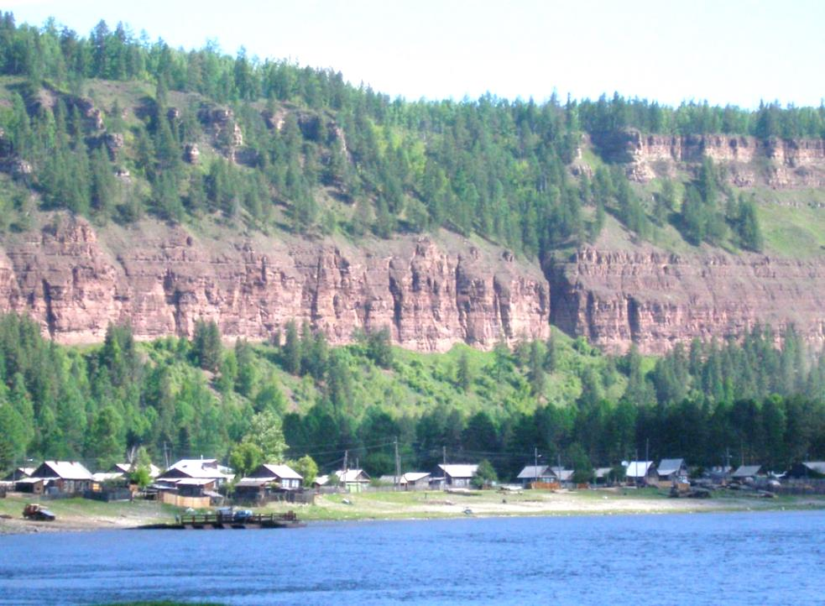
Шаманское сельское
поселение
Включает села Шаманка, Моты,
поселок Куйтун.
Образовано в июне 1999 года.
Как поселение лесозаготовителей село Шаманка начало строиться в 1927 году.
Название Шаманка произошло от эвенкийского "Шаман" – "колдун", "знахарь", "жрец", "идолопоклонник". В этих местностях раньше жили буряты-шаманисты, поэтому эти места стали называть шаманскими.
Площадь поселения – более 85 тысяч га.
Численность населения: более 1906 человек.
Природные ресурсы : единственное в области Мотское месторождение охры расположено в 1,5 км к востоку от 39 км автомобильного тракта Иркутск-Слюдянка

Slide 20
Шелеховское городское поселение
высокорадоновые воды Мотского месторождения

Slide 21
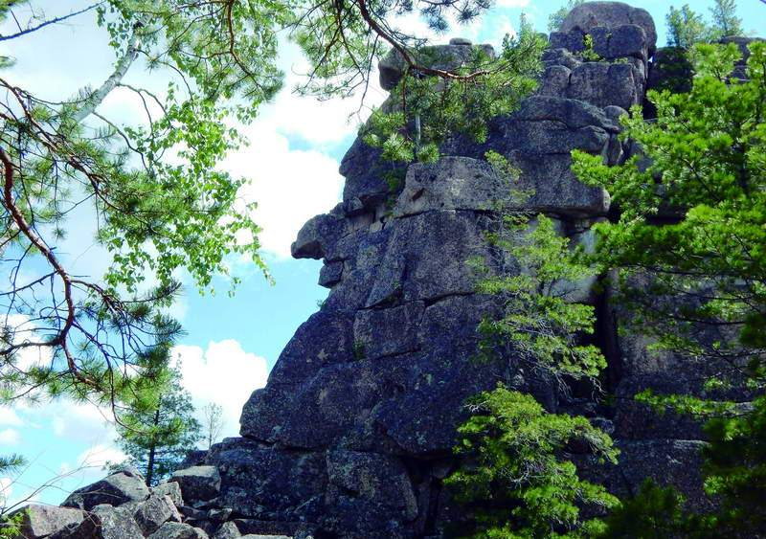
Полезные ископаемые, природные ресурсы:
Полезные ископаемые принадлежат в основном к группе естественных строительных материалов — это глина, облицовочный камень, минеральные краски, известняк и мрамор.
Разработаны месторождения гранитов и гранодиоритов «Орленок», «Олхинское», «Скалистый», их запасы составляют не менее 200 млн. м3, сырье пригодно для производства облицовочной плитки, бордюров, щебня, отсева и бутового камня.
В непосредственной близости к городу расположено Олхинское месторождение карбонатного сырья известняка, запас которого исчисляется в 30 млн. тонн. Известь в с. Олха добывали еще в XVIII веке и использовали при строительстве церквей, соборов, домов в городе Иркутске, а в XX веке при строительстве промышленной базы города Шелехова.
Олхинское месторождение гранита, расположенное в 1,5 км юго-западнее железнодорожной станции Большой Луг, используется для производства облицовочных плит.
Скальник «Старуха»

Slide 22
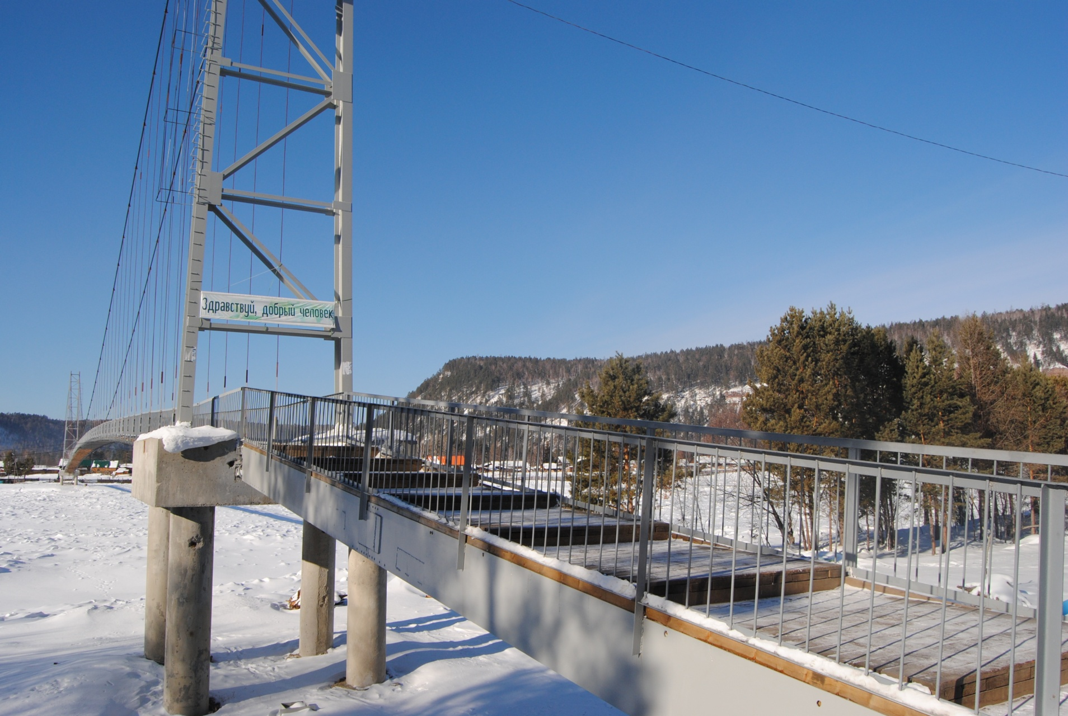
Мост через Иркут. Село Шаманка

Slide 23

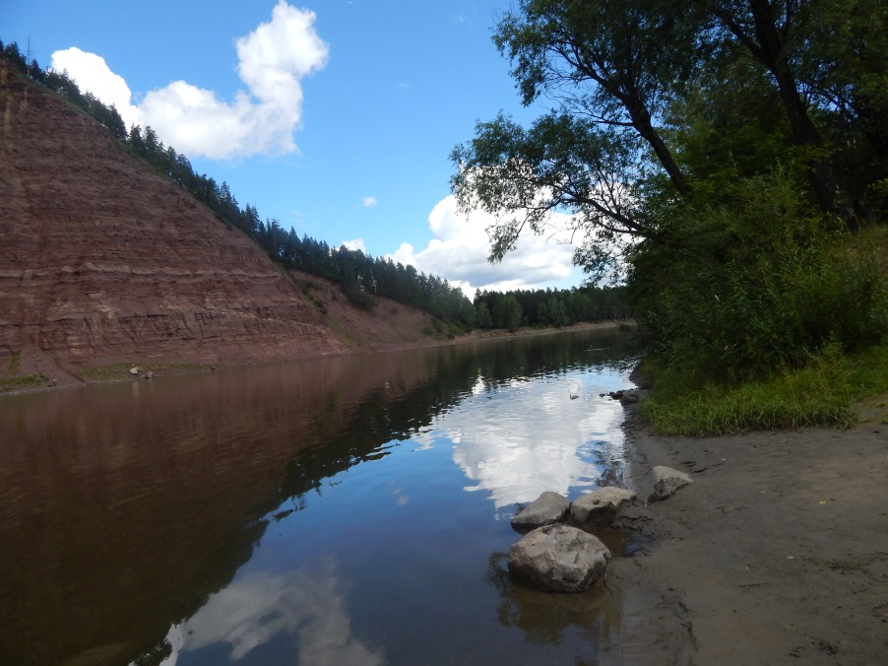
Очаровал утёс Шаманский
На фоне глади Иркута,
Природы памятник гигантский –
Величественность, красота!
Река почтительно, смиренно
Святыню огибает здесь,
Скала утёса чуть надменно,
Как крепость, встала до небес.
А гребень пышно украшает
Вечнозелёных сосен лес,
От разрушений защищает
Святое место – мир чудес.
Элла Герасименко

Slide 24
Строящаяся часовня в селе Введенщина. 2000 год

